Slide 1
Welkom

Slide 2
Schooljaar 2024-2025
Onderdeel
van VariO

Slide 3
Ouderavond leerjaar 3
Welkom

Slide 4
Programma
Opening
Magister
Beschikbaarheid leerlingen
MAS
Lezen
LOB
PTA
Oranje en reparatiedagen
Ouderbijdrage
Kennismaken met de mentor

Slide 5
Opening

Slide 6
Magister
Ouderaccount
Ouderavonden
Contact tussen docent en leerling
Contact docent en ouder(s)/verzorger(s)

Slide 7
Magister
Ziek melden (elke dag doorgeven, mag ook telefonisch)
Arts/fysio
Familieomstandigheden
Tandars/orthodontist
Ziekenhuisopname
Andere verlofaanvragen mailen naar absent@bonifatius.nl

Slide 8
Beschikbaarheid leerlingen
Leerlingen zijn op schooldagen beschikbaar van 8.00 uur t/m 17.00 uur

Slide 9
Boni Big Five
In de school en op de gangen is het rustig
We hebben respect voor elkaar
We zien en horen geen telefoons, oortjes of smartwatches
We komen voorbereid op school
We blijven in verbinding met elkaar, ouder/leerling/school

Slide 10
MaS op de Boni
Burgerschapsvorming
Onderdeel vak maatschappijleer
Verplicht → 15 uur
Bij vereniging, organisatie of stichting
Eigen tijd
Afronden in klas 4
Leerlingen LO2 moeten 20 uren LO2 stage lopen en kunnen dit combineren met MaS.

Slide 11
Voorbeelden
Training geven
Collectes lopen
Corso, Huttebouwweek, Huppel-in
Voorlezen (project Carrefour/bibliotheek)
Oppasdienst in de kerk
Mantelzorg (in overleg met coördinator)
Leerlingenraad op school, open dag
Reanimatieonderwijs (5 uur)
Geen commerciële instelling
(Bij twijfel : coördinator vragen)
Hoe te vinden?!
Eigen vacatures
Carrefour
Via Magister nieuwtjes
- Prikbord (lok 16)
Actuele vacatures
- Hulp nodig?
Aangeven bij mentor of coördinator

Slide 12
Aanpak
Voorafgaand aan de stage:
Startcontract (is je stageplek een goede plaats?)
Ondertekend door ouders en leerlingen
Einde van de stage:
Verslag door leerling met foto
Evaluatie door begeleider
Formulieren inleveren bij coördinator + invoeren in Qompas

Slide 13
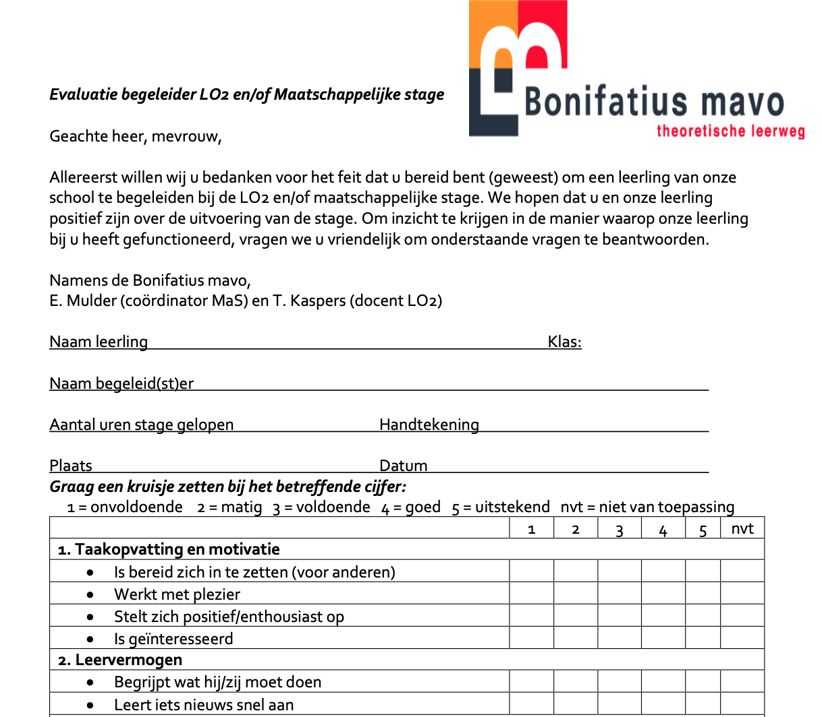

Slide 14
PTA (programma toetsing en afsluiting)
PTA, wat is het ?
PTA-regelement staat op onze website
PTA is daar ook te vinden
Bezwaar maken is mogelijk, schriftelijk naar de examencommissie
Leerlingen krijgen uitleg over het PTA
Brigitte Koeneman examensecretaris
b.koeneman@bonifatius.nl

Slide 15
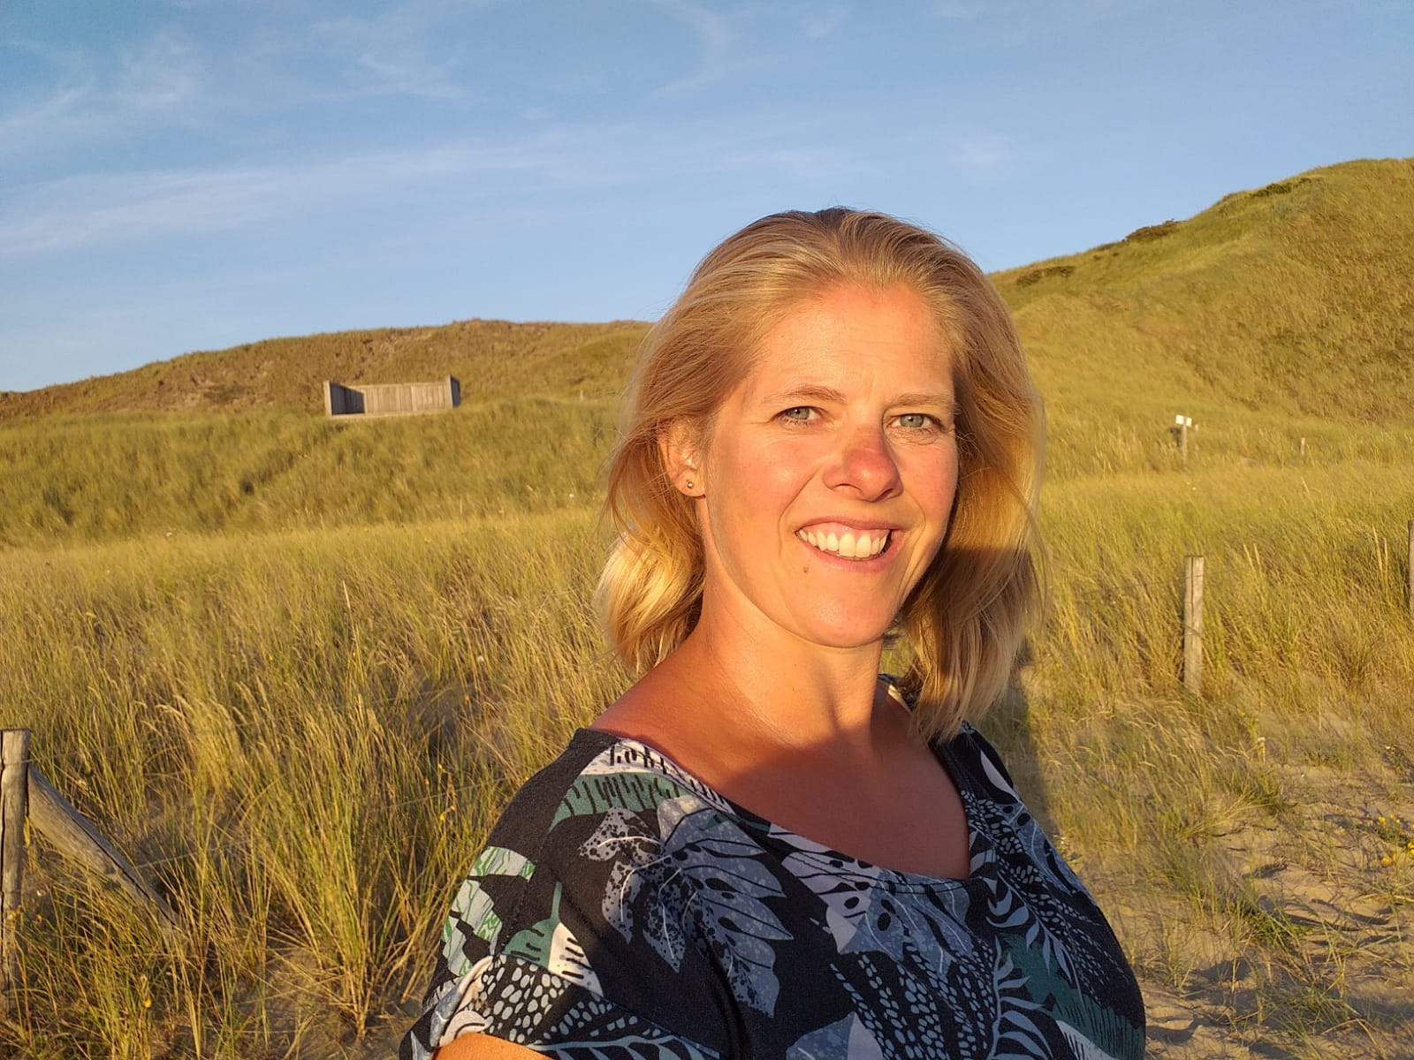
Decaan
Mevrouw van Unen a.vanunen@bonifatius.nl
Voor afspraken beschikbaar op dinsdag en
donderdag tegenover lokaal 16

Slide 16
LOB (vervolg opleiding)
Open dagen worden via de website bekend gemaakt en komen ook in Qompas bij de leerlingomgeving.
Qompas (loopbaandossier, opdrachten, open dagen)
PPT met jaaroverzicht is in de klas verteld; deze komt bij downloads op de website.
Het bezoeken van een open dag is een verplicht PTA onderdeel
Ouderavond profielkeuze 3-2-25
Beroepen Orientatiemarkt havo/MBO di 8-2-25
Doedagen Firda (1 of 2 dagdelen in maart)
Vrij vragen kan via de mail naar de mentor of a.vanunen@vario-onderwijsgroep.nl ; graag uiterlijk een paar dagen voor de activiteit.

Slide 17
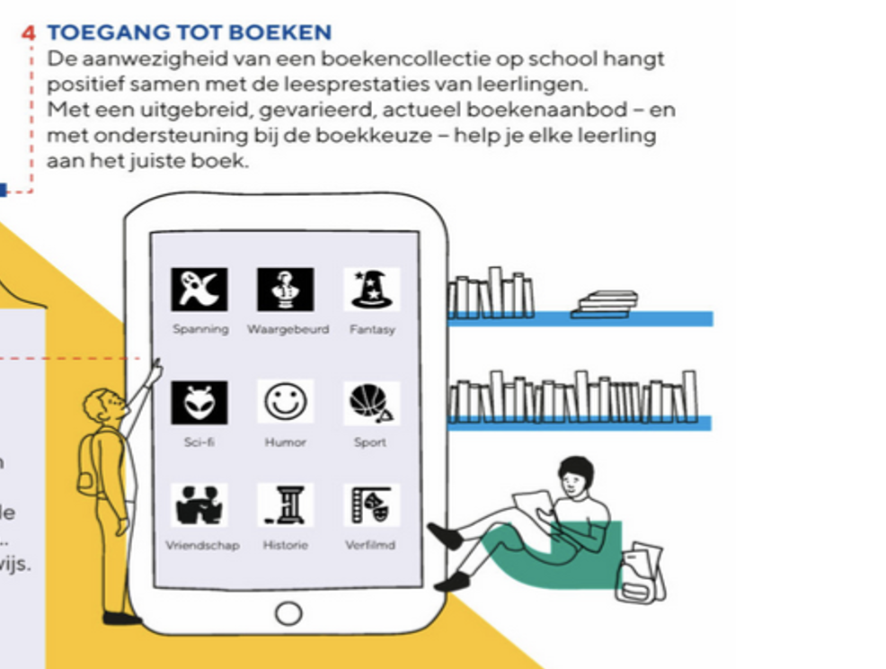
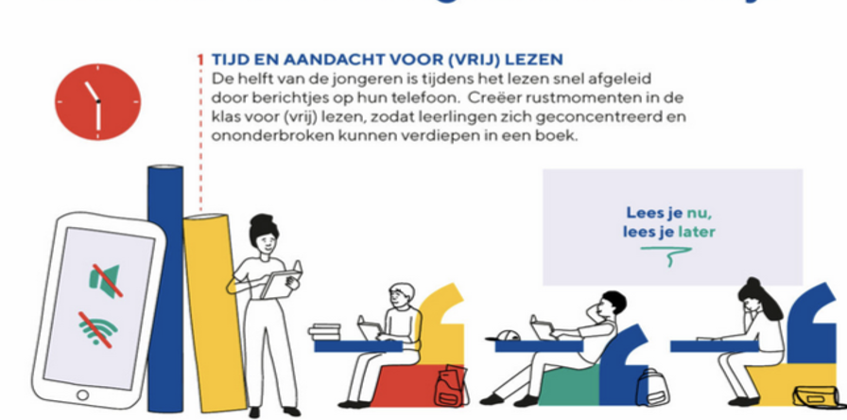
De Boni leest!
Veel aandacht voor leesvaardigheid
Leesuur
Eigen bibliotheek (open voor de herfstvakantie)
Notes:
Infographic Stichting Lezen

Slide 18
Informatie over het abonnement
Abonnementen krijgen de leerlingen voor alle Flevomeer bibliotheken
Als een boek zoek raakt, moet het wel vergoed worden
Leerlingen kunnen ook gebruik maken van de online bibliotheek

Slide 19
Kaarten
Gele kaart
Oranje kaart
Blauwe kaart

Slide 20
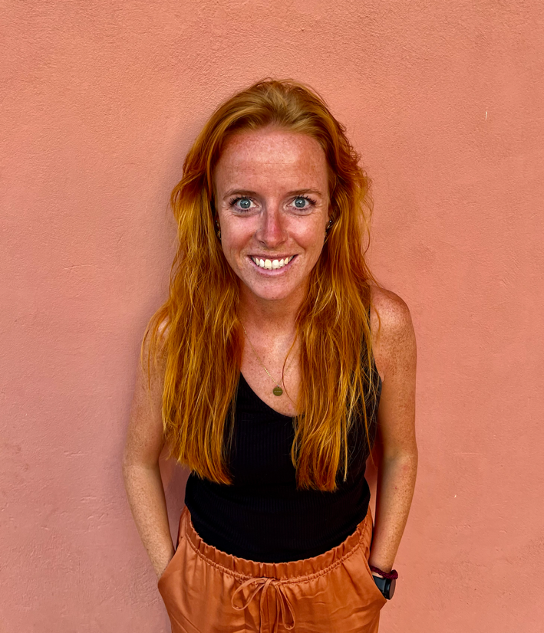
Zorgcoördinator
Sanne Schrijer​ ​
Dinsdag t/m vrijdag aanwezig ​ ​
Naast lokaal 19​ ​
s.schrijer@bonifatius.nl

Slide 21
Vertrouwenspersoon
Dit schooljaar zijn Klaas en Odette de interne vertrouwenspersonen voor de leerlingen, onderwijspersoneel en ouders.
Dit is te vinden op onderstaande link.
https://bonifatius.vario-onderwijsgroep.nl/vertrouwenspersonen/.
Ook is er een externe vertrouwenspersoon.
Dat is Sandra Schrijver. Bereikbaar via e-mail: info@schrijveradvies.nl of telefoon 06-10283834

Slide 22
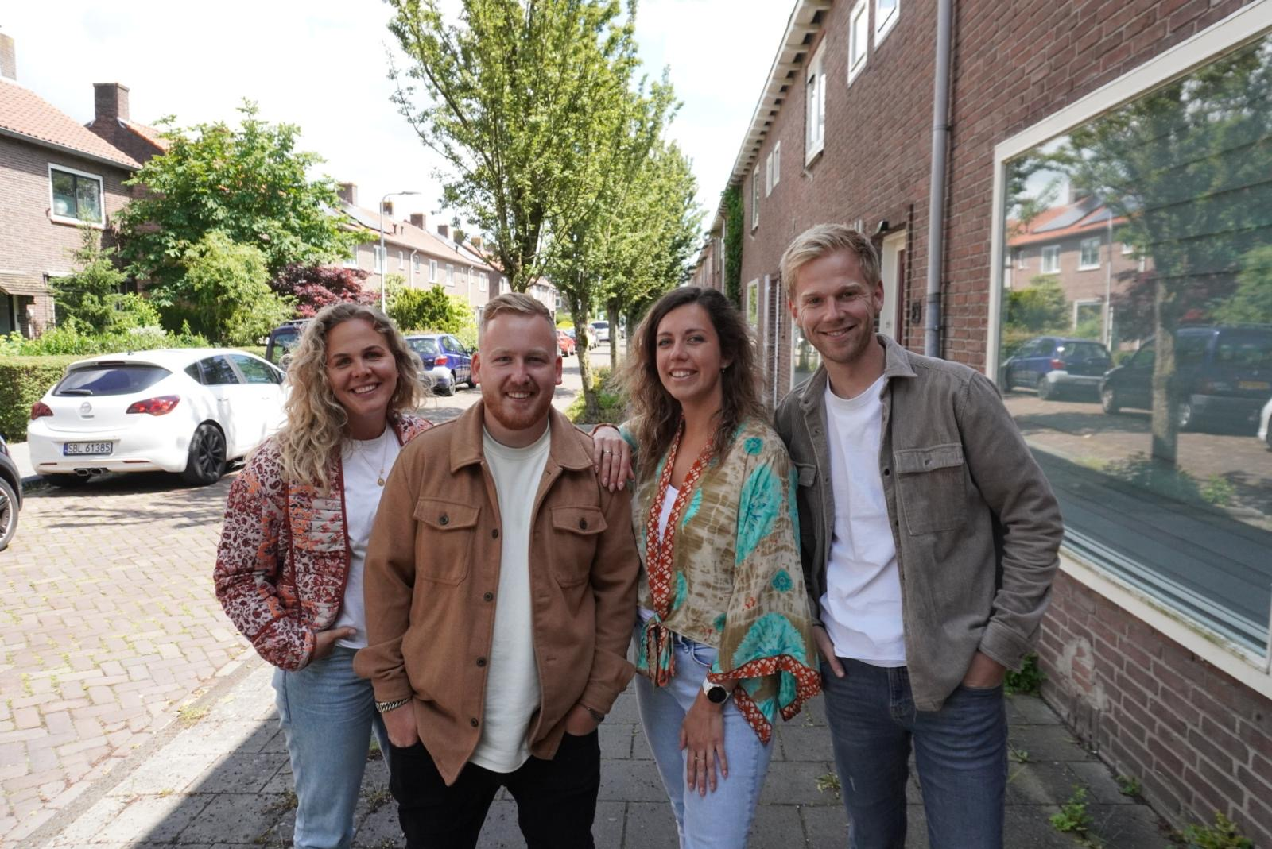
Jongerenwerkers - Carrefour
Regelmatig op en rondom school te vinden
Organiseren van activiteiten i.s.m. met school
jongerenwerkcarrefour
jongerenwerkcarrefour

Slide 23
Schoolterrein - rookvrij
Omgeving schoolterrein rookvrij
Convenant NadaNop

Slide 24
Oranje en reparatiedagen
Dit jaar zijn er weer oranje dagen maar wordt er op deze dag een 30-minuten rooster gedraaid.
Reparatiemomenten. Is gepland op de op dagen dat er leerlingbespreking is en is bedoeld om achterstanden weg te werken.
Er volgt een overzicht van de studiedagen, oranjedagen etc. Dit krijgt u per brief.

Slide 25
Vrijwillige ouderbijdrage
Schoolgids (pagina 41)
Projectweken
Kamp → na de herfst vakantie meer duidelijkheid
Sportdagen
Bezoek museum
15% regel

Slide 26
Kamp
De leerlingen gaan in jaar 3 op kamp
30 juni tot en met 4 juli
Leerling maken een keuze uit Ardennen/Schiermonnikoog of Maastricht
Verdere informatie hierover volgt hierover.

Slide 27
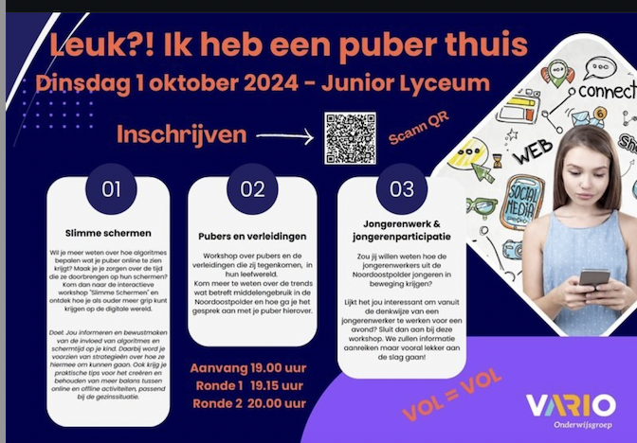
Vragen?
Eerste aanspreekpunt is de mentor.
Reminder: Ouderavond 1 oktober in samenwerking met het Zuyderzee Lyceum en XTUUR met verschillende workshops.
Leuk? Ik heb een puber thuis!

Slide 28
Mentoren
Klas | Mentor | Lokaal
3a | Mevrouw de Ruiter | 2
3b | Meneer Bos | 7
3c | Mevrouw Zijlstra | 1
3d | Mevrouw Kaspers | 6
3e | Mevrouw Oostland | 5

Slide 29
Bedankt
voor uw
aandacht!
WWW.BONIFATIUS.NL
Onderdeel
van VariO

